Slide 1

『事奉人生』
(以弗所書 2:10)
薛忠勇 弟兄

Slide 2

每天我活，我要向主歌頌...
聲清澈嘹亮，我歡欣歌唱，宣揚祂無比大愛。
我要事奉生命的救主，盡我的一生！

Slide 3
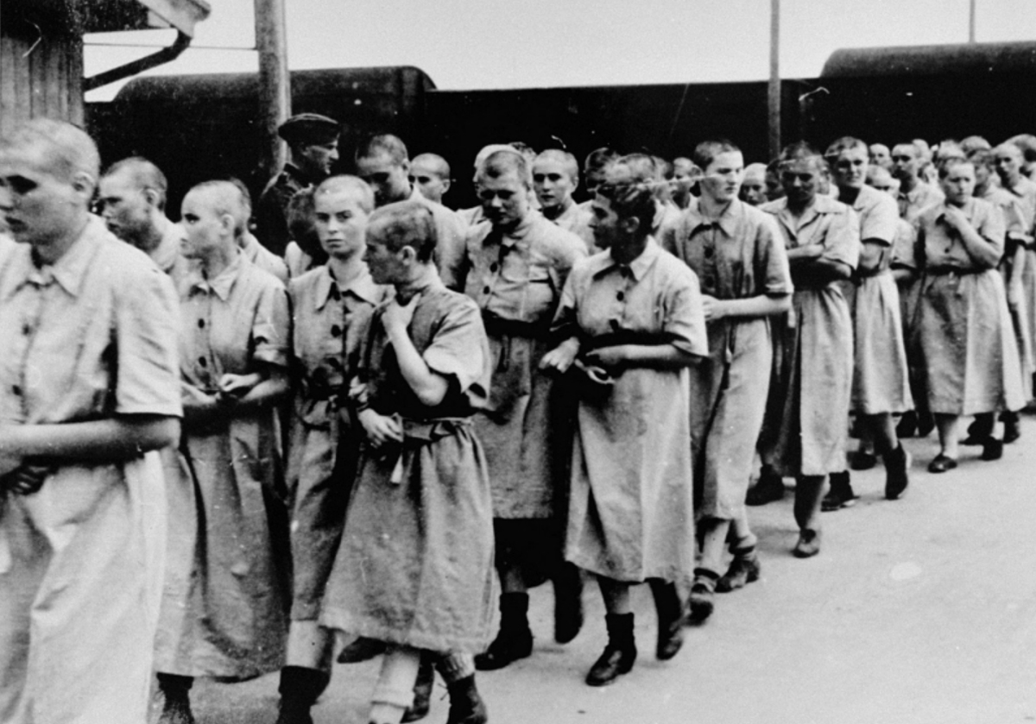
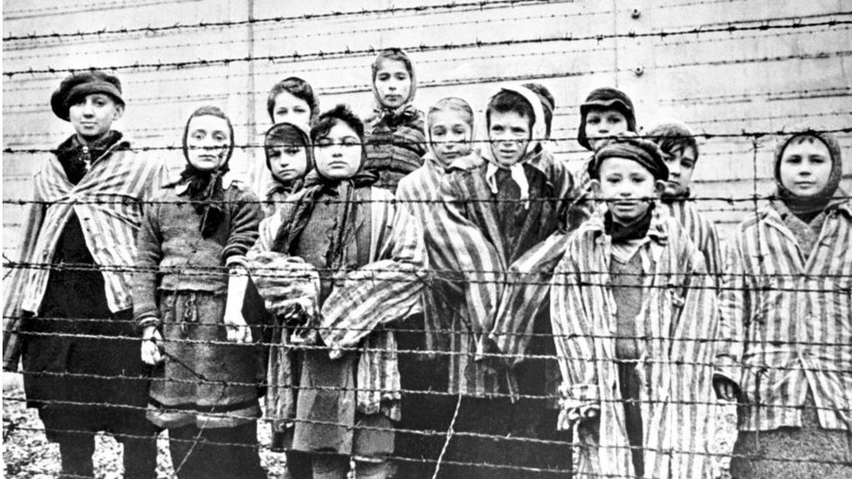

Slide 4
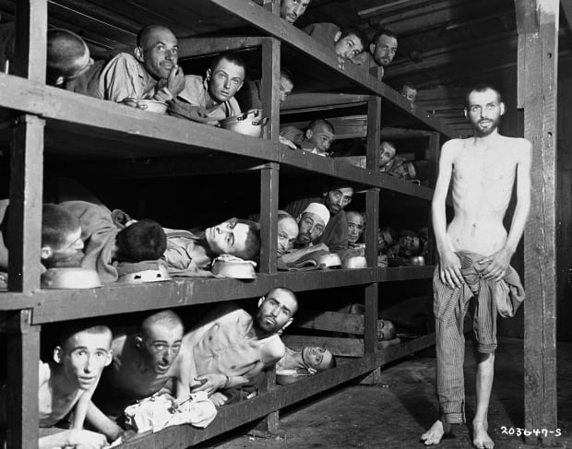
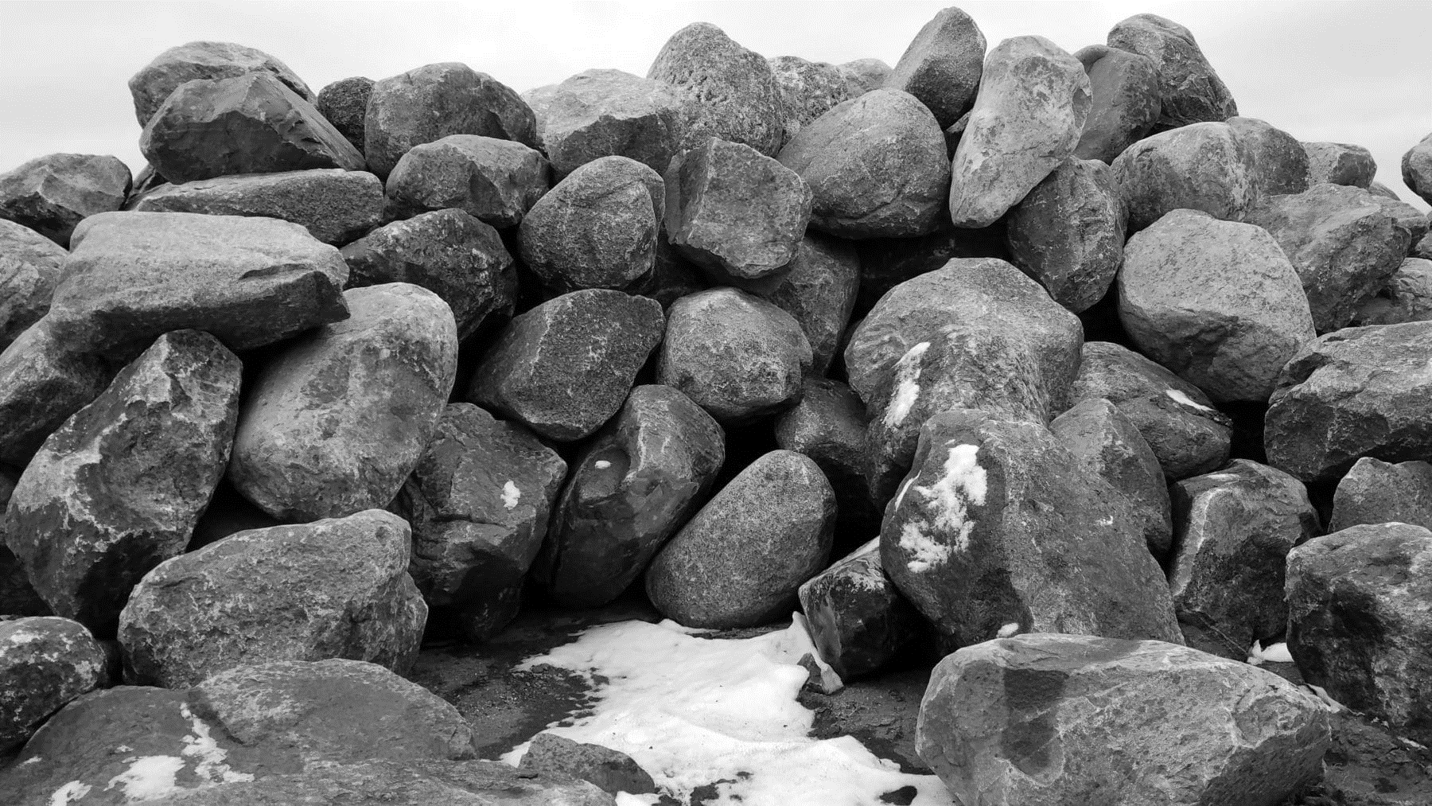
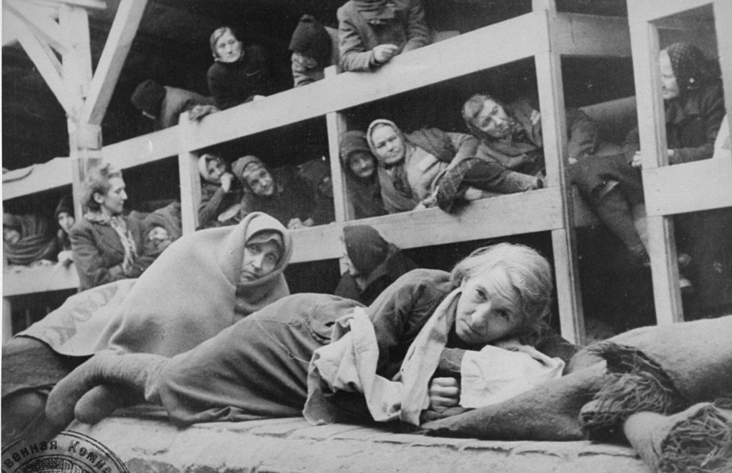

Slide 5
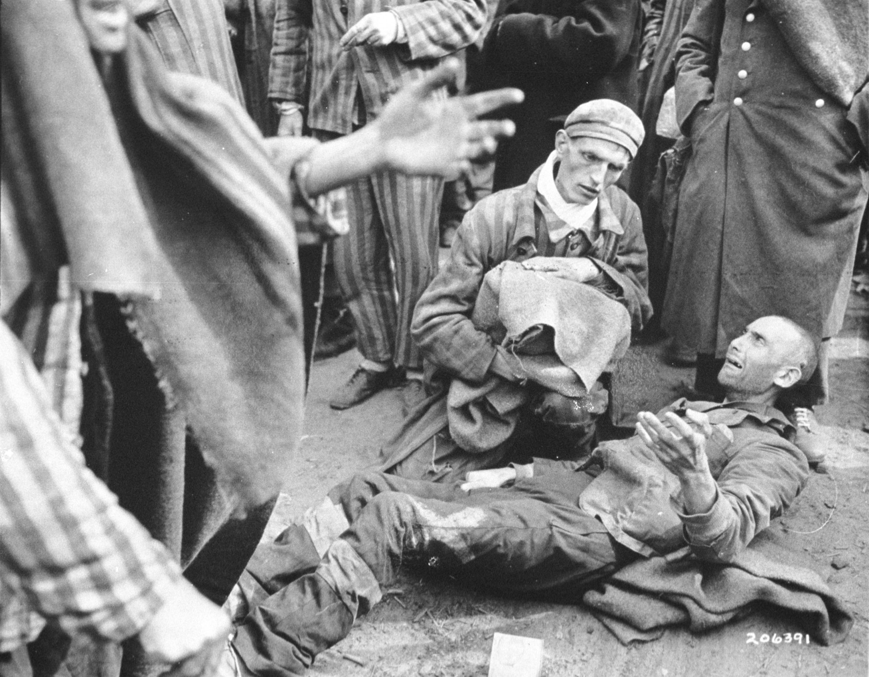
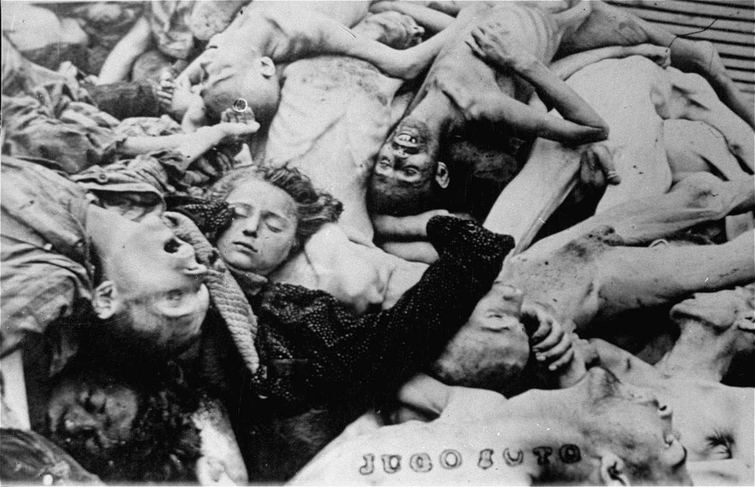
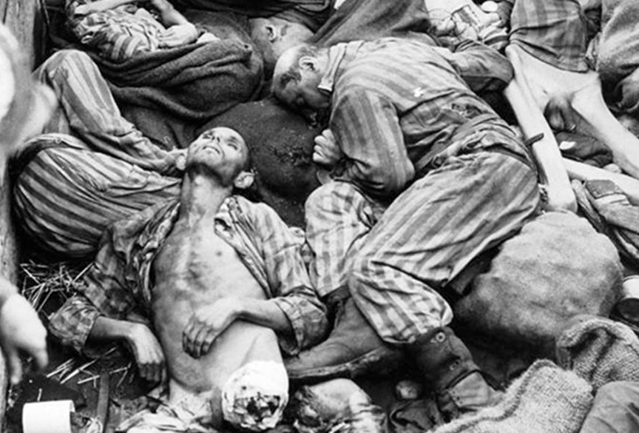

Slide 6

你們如此事奉 (敬拜)，
乃是理所當然 ~羅12:1
敬拜人生 = 事奉人生
Life needs a purpose

Slide 7
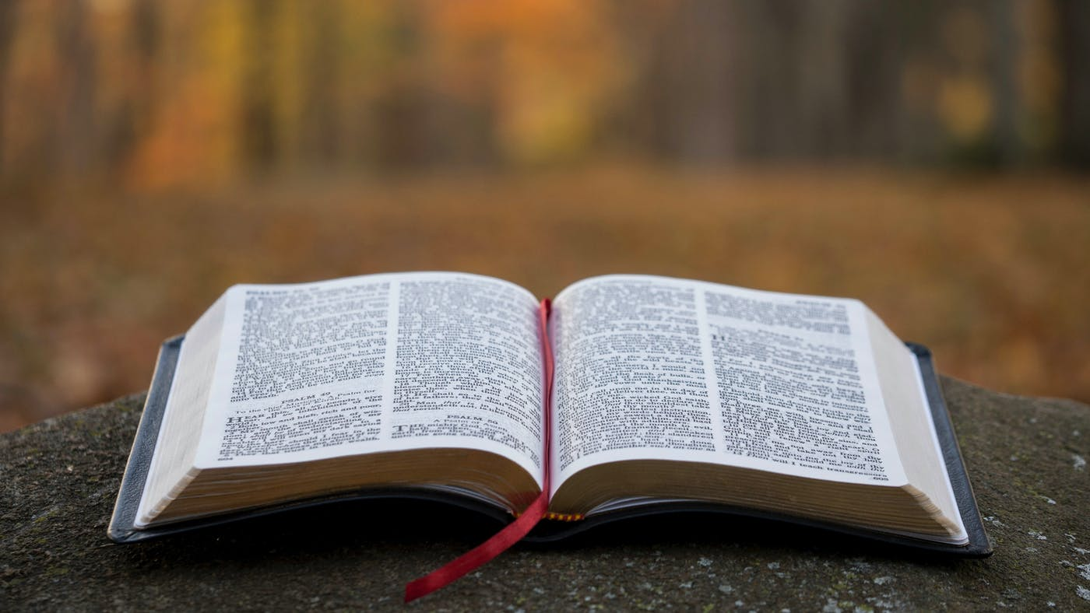
我們原是祂的工作，在基督耶穌裡造成的，為要叫我們行善，就是神所預備叫我們行的。
(以弗所 2:10)
我們原是神的工作 | 我們需要為神工作
神作工
人作工
原因
結果
地位
行動

Slide 8

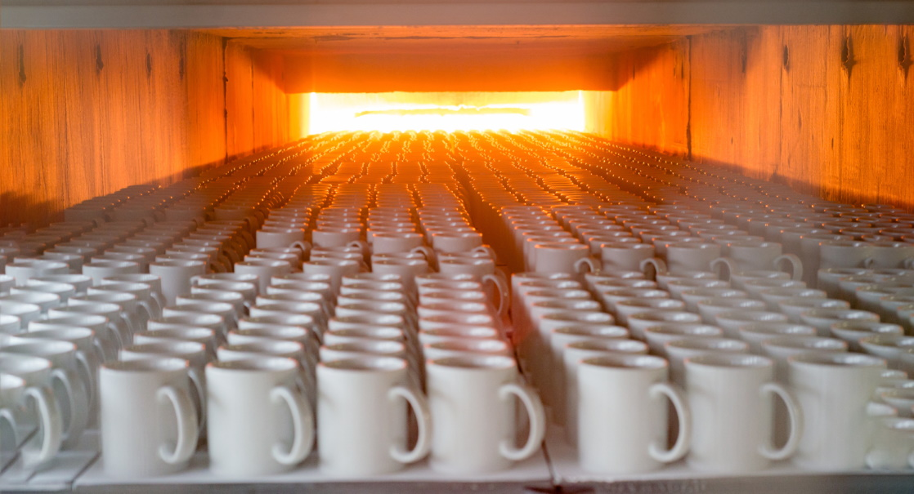
一. 我們原是神的工作
- 奠定了我們的身份、地位、價值
上帝 = 「創造者」、 人 = 「被造物」
「工作」
Handiwork (NEB)、Workmanship (NIV)
希臘原文 poiema ⇨ poem
- 我們是神的「手藝/傑作」masterpiece

Slide 9
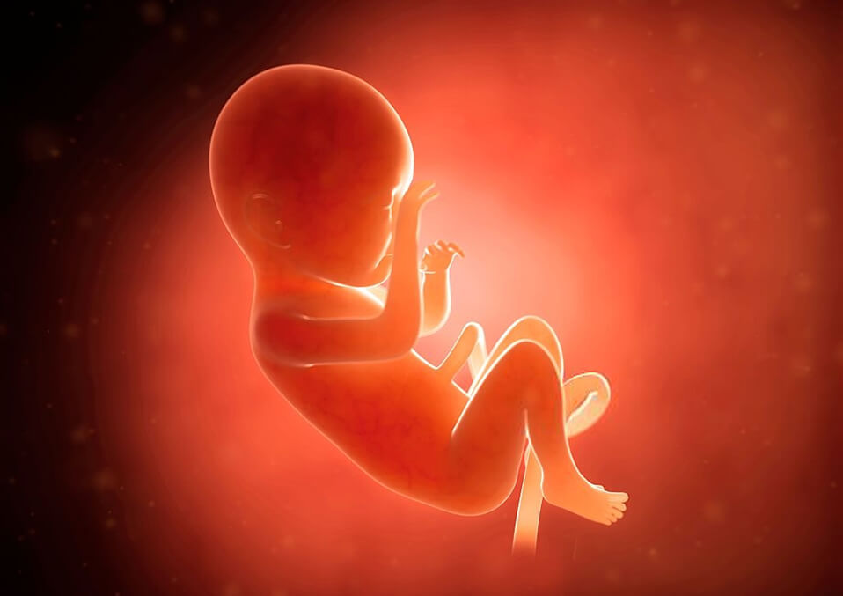
世上只有一個你！
我的肺腑是祢所造的；我在母腹中，
祢已覆庇我。我要稱謝祢，
因我受造，奇妙可畏；
祢的作為奇妙， ~ 詩篇 139:13

Slide 10
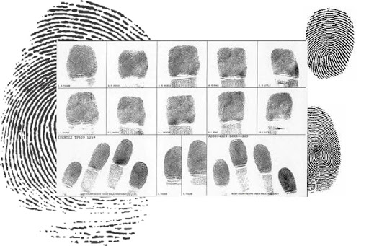

每個人都是
「獨一無二的」
世界上沒有兩個人的指紋會是一模一樣的！

Slide 11
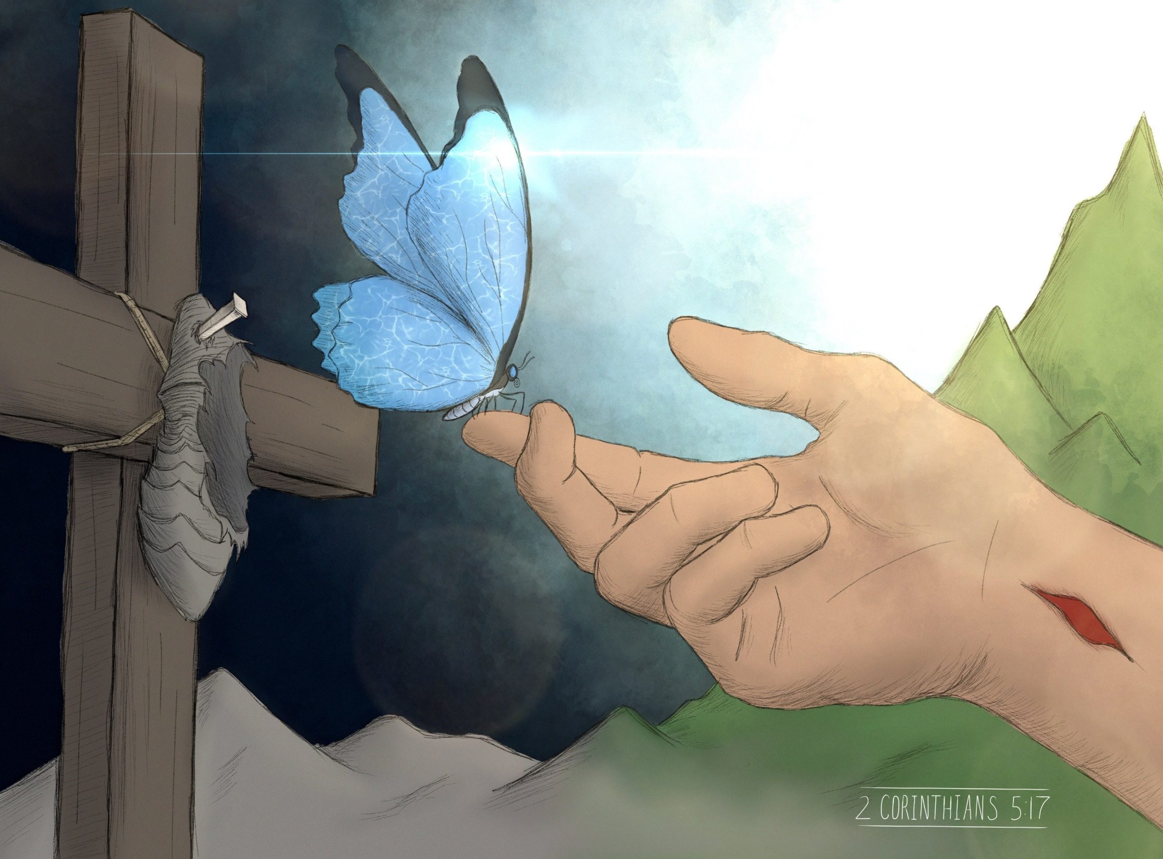
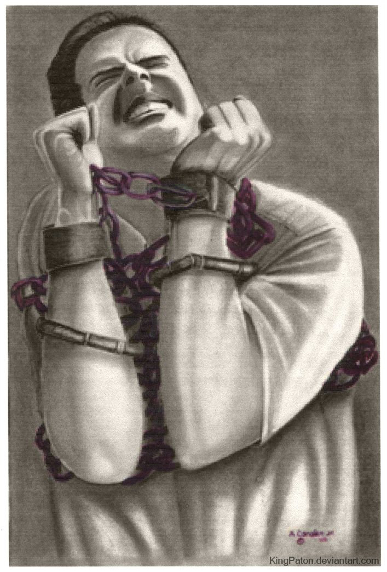
若有人在基督裡，他就是新造的人，舊事已過，都變成新的了 (林後5:17)

Slide 12

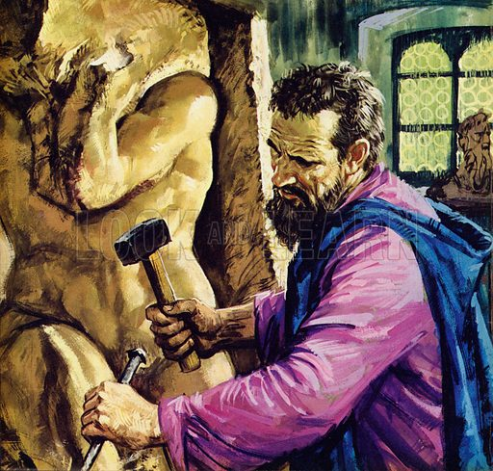


Slide 13
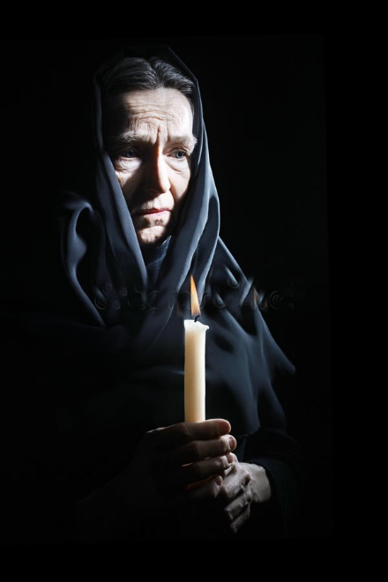
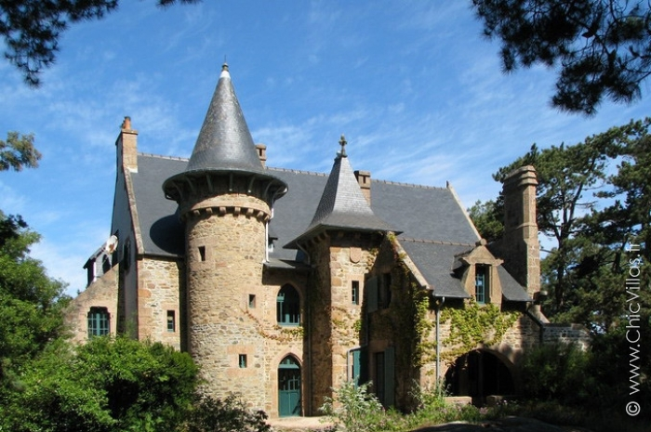
你們死在過犯罪惡之中，祂叫你們活過來 (2:1)

Slide 14
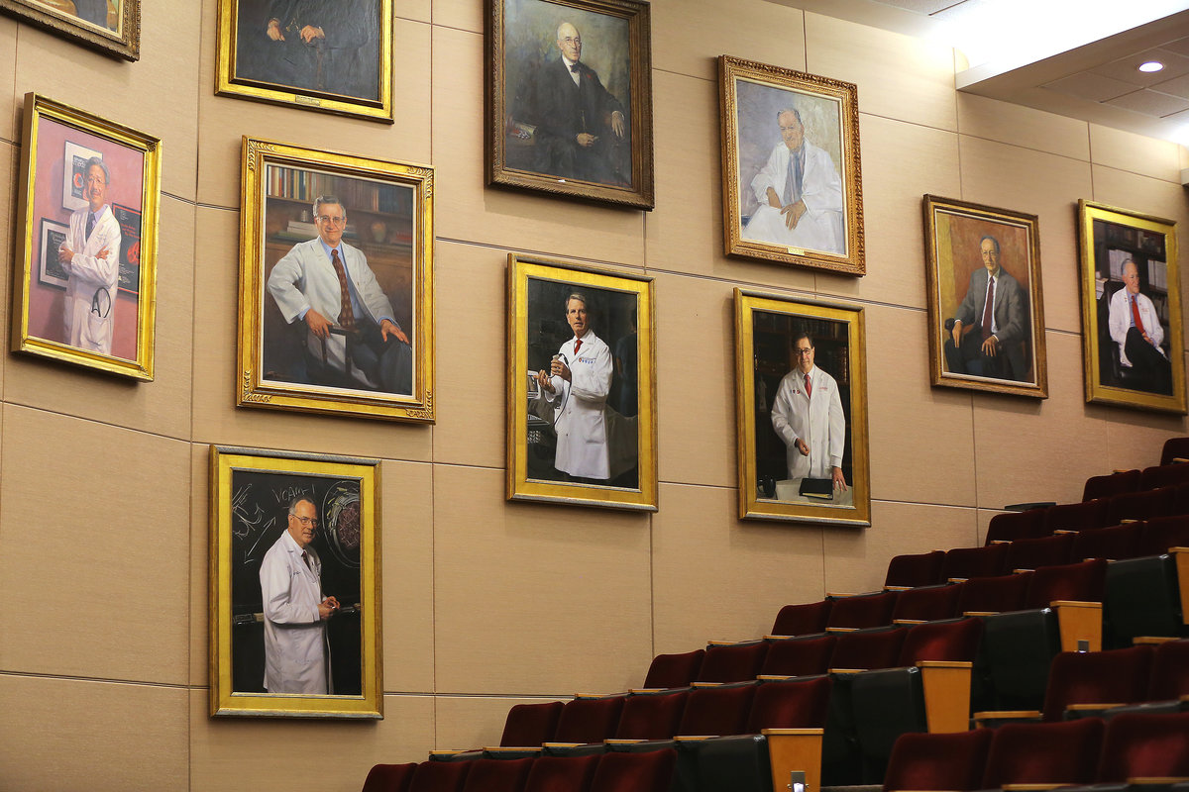
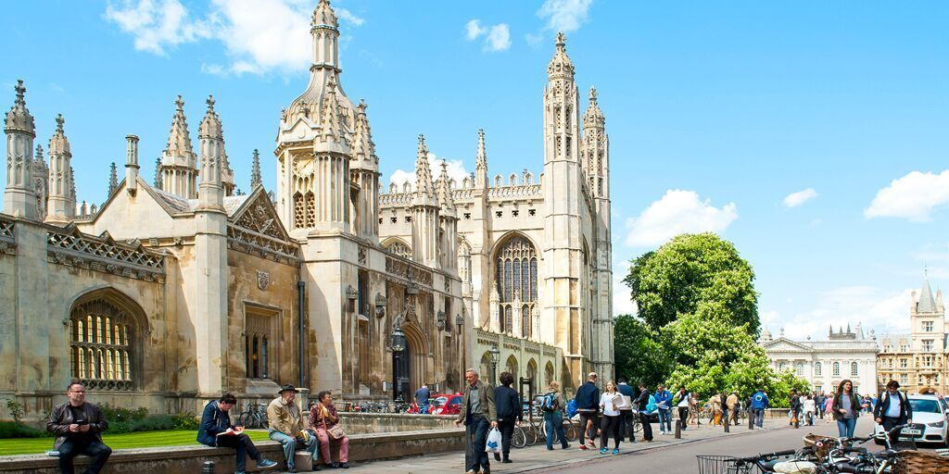
不是問：「這是誰？」
而是問：「這是誰畫的？」

Slide 15
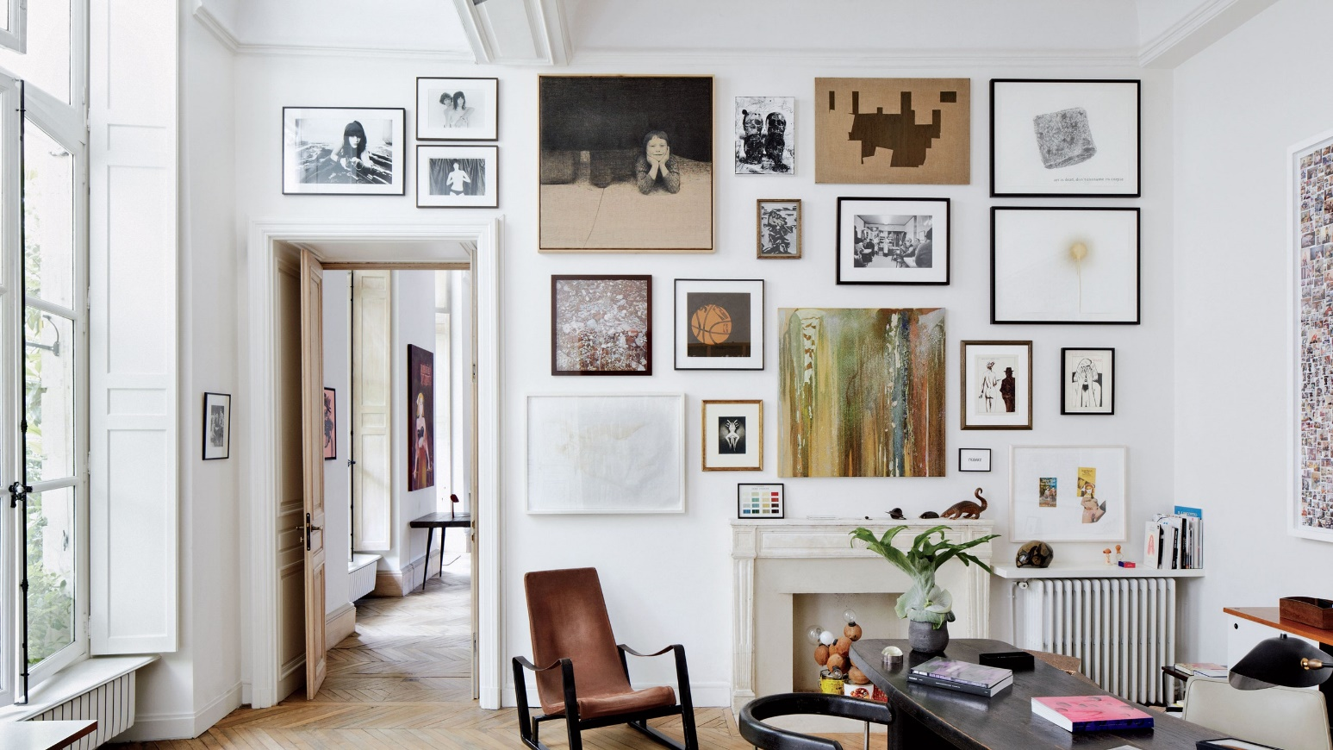
二. 我們需要為神工作
- 闡明了神造我們的目的和計劃
「為要叫我們行善」= good works
得救不是因為我們行善，但我們得救乃是要去行善

Slide 16
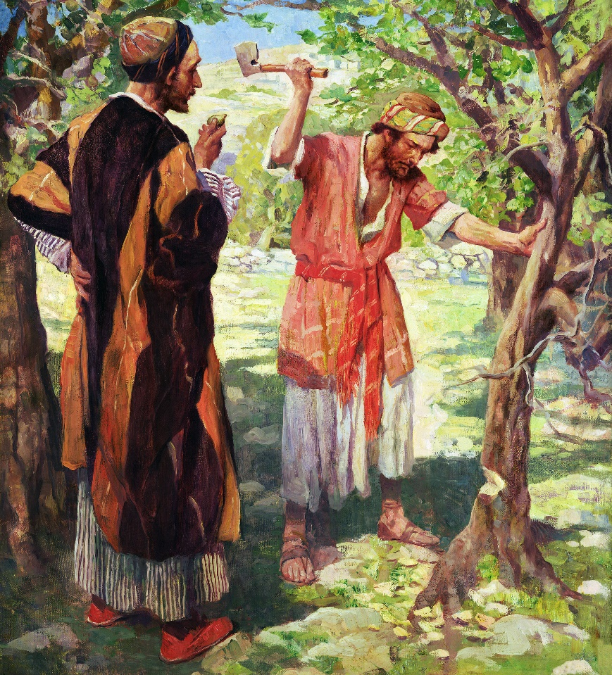
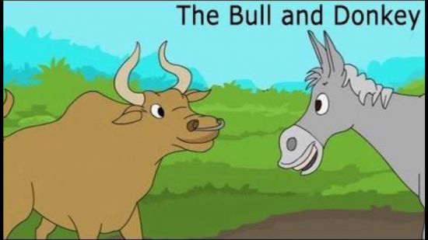
二. 我們需要為神工作
-「天職」= 適得其所
「作成得救的功夫」(腓 2:12)
農夫向隔壁
屠房老闆借了一把大屠刀
路 13:6-9
不結實的無花果樹

Slide 17
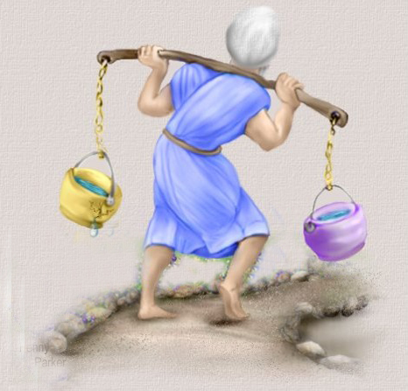
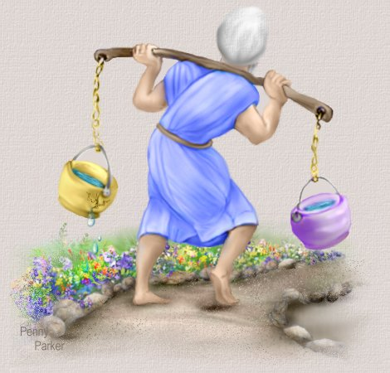
破漏的水桶

Slide 18

二. 我們需要為神工作
「為要叫我們行善，就是神所預備
叫我們行的」
= 行神所要我們行的
Only those works that God does through us is good
成全聖徒，各盡其職，
建立基督的身體 (4:12)

Slide 19

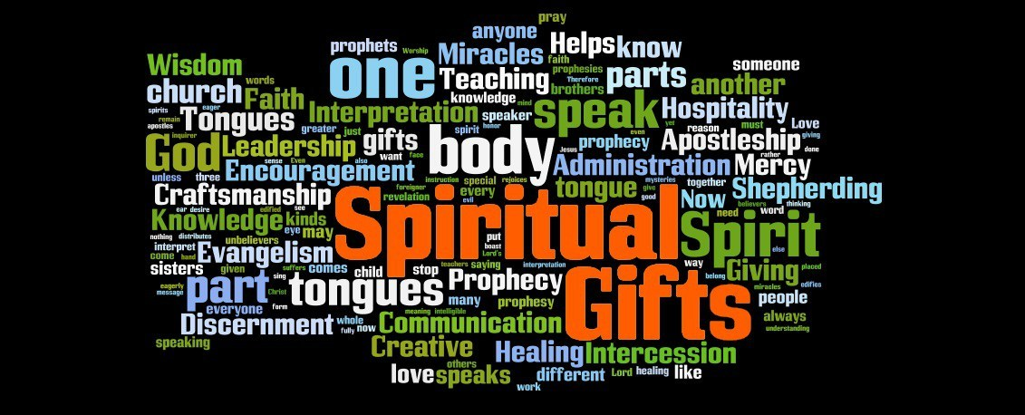


Slide 20
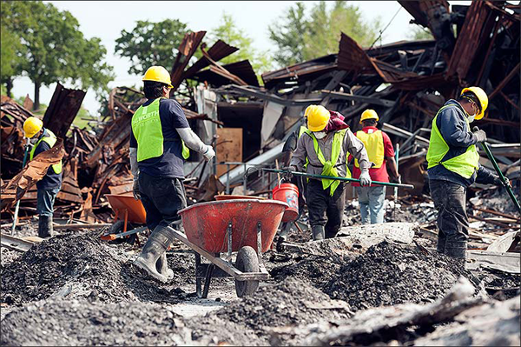

Slide 21
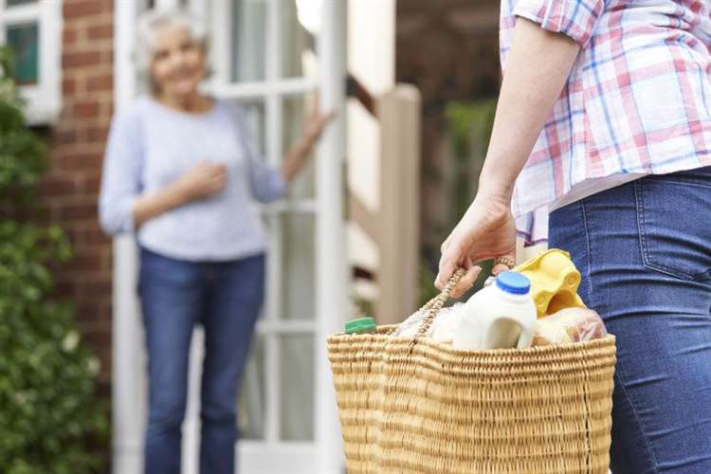



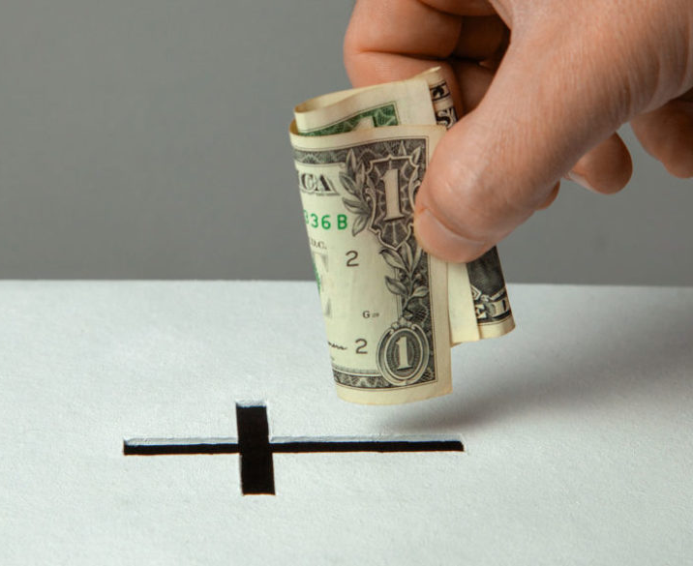
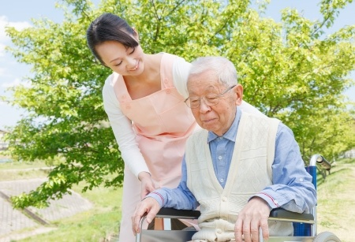
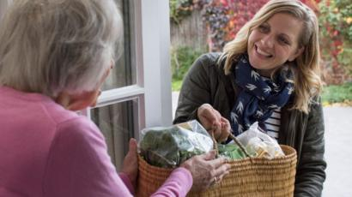
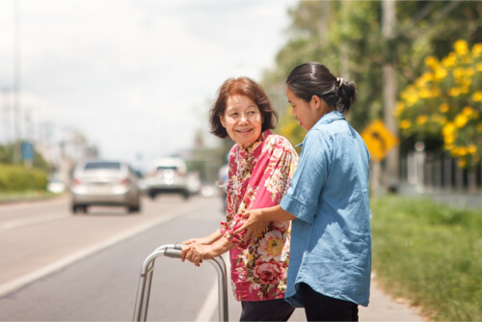
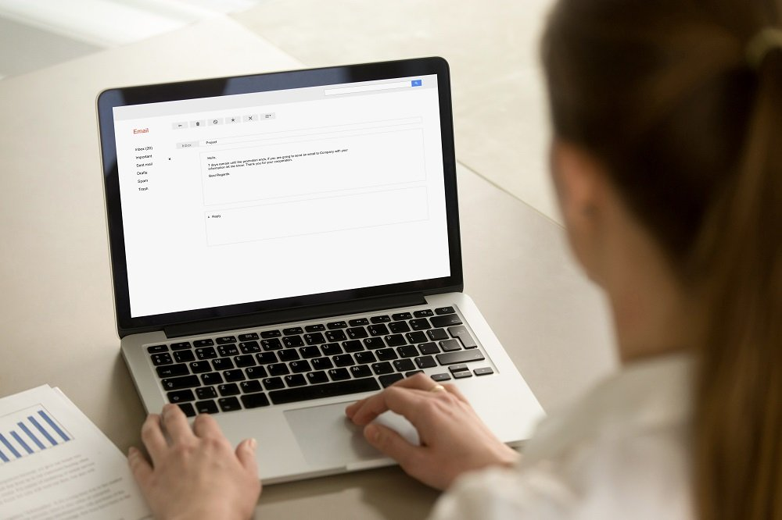
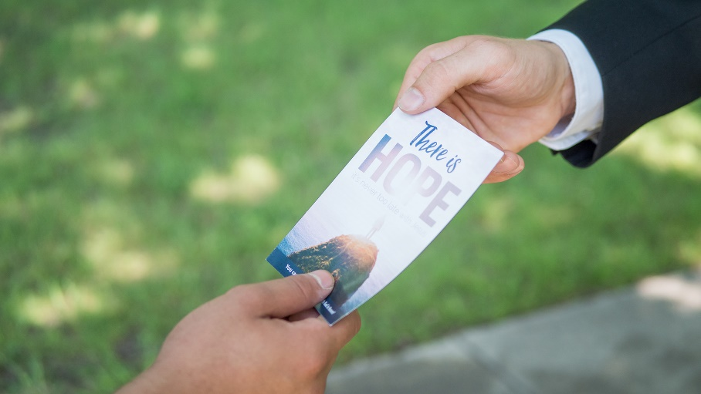
保持社交距離，不是關係距離
各人的重擔互相擔當 (加6:2)

Slide 22

因為你們是重價買來的。所以，要在你們的身子上榮耀神 (林前 6:20)
所以，你們或喫或喝，無論作甚麼，都要為榮耀神而行 (林前 10:31)

